Slide 1
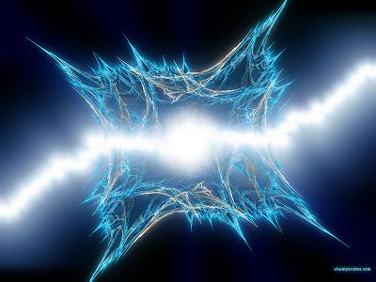
স্বাগতম

Slide 2
পরিচিতি
বিজ্ঞান
অষ্টম শ্রেণি
নবম অধ্যায়
বর্তনী ও চলবিদ্যুৎ
মোঃ আমিনুল হক
সহকারী শিক্ষক
বিন্দুবাসিনী সরকারি বালক উচ্চ বিদ্যালয়, টাঙ্গাইল
Notes:
স্লাইড টি দেখাতে পারেন / হাইড করে রাখতে পারেন

Slide 3
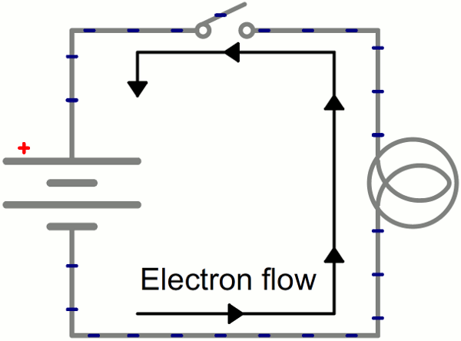
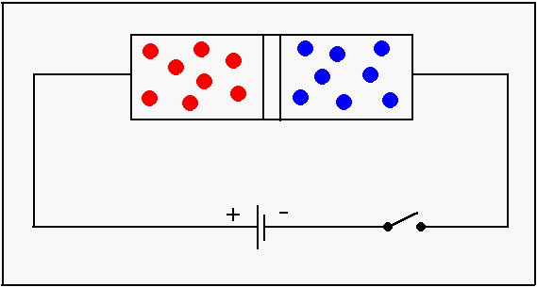
ফ্যানটি কোন শক্তির দ্বারা চলছে
ইহা ইলেকট্রন প্রবাহের ফলে সৃষ্ট
রোধ এবং ওহমের সূত্র
ইলেকট্রন প্রবাহের সময় যে বাধা থাকে তাকে আমরা কি বলব ?
Notes:
পাঠ শিরোনাম বের করার জন্য এই স্লাইডটি দেখিয়ে প্রাসঙ্গিক প্রশ্ন করতে পারেন। তবে বিশেষক্ষেত্রে আপনি শিক্ষার্থীদের সাহায্য করতে পারেন। এখানে কোন কিছু চলার পথে বাধার কয়েকটি উদাহরন দিতে পারেন

Slide 4
শিখনফল
এই পাঠ শেষে শিক্ষার্থীরা…
≥ রোধ কী বলতে পারবে
≥ ওহমের সূত্র ব্যাখ্যা করতে পারবে
≥ ওহমের সূত্রের লেখচিত্র অঙ্কন করতে পারবে

Slide 5
লক্ষ্য কর
ধাতব পদার্থে মুক্ত ইলেকট্রন প্রবাহ
মুক্ত ইলেকট্রন
ধাতব পদার্থ
ইলেকট্রন স্রোত চলার সময় পরিবাহীর অভ্যন্তরস্থ অনু -পরমানুর সাথে সংঘর্ষে লিপ্ত হয়
Notes:
ধাতব পদার্থে মুক্ত ইলেকট্রন প্রবাহ আগে আলোচনা করে প্রাসঙ্গিক প্রশ্ন করতে পারেন তারপর স্লাইড গুলো সম্পর্কে আলোচনা করতে পারেন

Slide 6
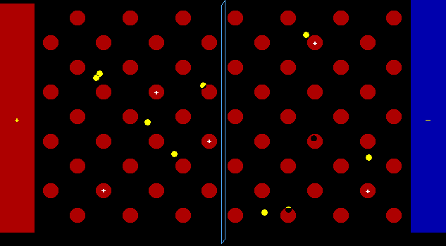
ভালভাবে লক্ষ্য করি
কী দেখতে পেলে ?
এই ইলেকট্রনের বাধাকে আমরা কী বলব ?
ইলেকট্রন গুলো চলার সময় কী হচ্ছে ?
Notes:
অনুগুলো চলার পথে কী বাধার সৃষ্টি হয় এরকম প্রশ্ন করা যেতে পারে ।ইলেকট্রন পরিবাহীর মধ্য দিয়ে চলার সময় পরিবাহির অনু-পরমানুগুলোর সাথে সংঘর্ষে লিপ্ত হয় । ফলে বিদ্যুৎ প্রবাহ বিঘ্নত হয় ।পরিবাহীর এই বাধাদানের ধর্ম হলো রোধ । অনুগুলো চলার পথে এক প্রকার বাধার সৃষ্ট হয়

Slide 7
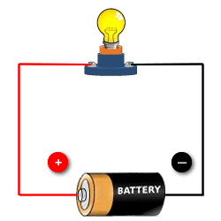
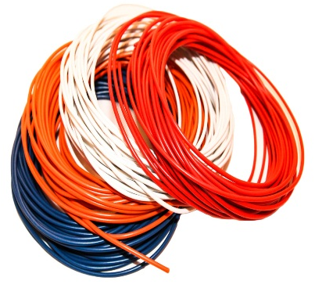
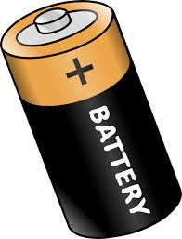
পরিক্ষণ-১
দলীয় কাজ
সহায়ক সামগ্রীঃ বাল্ব, ২টি ব্যাটারি, তার ।
সময়ঃ ১০ মিনিট
এসো ওহমের সূত্রটি পর্যবেক্ষন করি
কার্য পদ্ধতিঃ
১। চিত্রের ন্যায় একটি ব্যাটারি , বাল্ব সাজিয়ে নাও
২। ১ টি ব্যাটারীর পরিবর্তে এবার ২ টি ব্যাটারী ব্যাবহার করে ফলাফল পর্যবেক্ষন কর
৩। বাল্পের উজ্জলতা লক্ষ্য করি এবং খাতায় লেখ
সংযোগ | ফলাফল
১ টি ব্যাটারী
২ টি ব্যাটারী
উজ্জলতা কম
উজ্জলতা বেশি
Notes:
কাজটি দলীয় ভাবে সম্পন্ন করা যেতে পারে

Slide 8
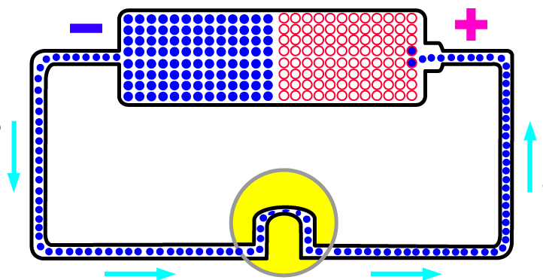
ওহমের সূত্র
জর্জ সাইমন ওহম (১৭৮৩-১৮৫৪) এই সূত্র প্রনয়ন করেন
তাপমাত্রা স্থির থাকলে কোনো নিদিষ্ট পরিবাহকের মধ্য দিয়ে প্রবাহিত তড়িৎ প্রবাহের মান পরিবাহকের দুই প্রান্তের বিভব পার্থক্যের মানের সমানুপাতিক ।
Notes:
জ্ঞানমুলক ধারনা স্পষ্ঠ করার জন্য সূত্রটি দেখানো যেতে পারে ।

Slide 9
জোড়ায় কাজ
সময়ঃ ৬ মিনিট
কোনো পরিবাহীর দুই প্রান্তের বিভব পার্থক্য ৫ ভোল্ট এবং এর মধ্য দিয়ে তড়িৎ প্রবাহ ২ অ্যাম্পিয়ার হলে ঐ পরিবাহীর রোধ কত ?
Notes:
শিক্ষার্থীরা খাতায় প্রশ্ন উঠিয়ে নিয়ে উত্তর করবে ।

Slide 10
দুই প্রান্তের বিভব পার্থক্য V , রোধ R এবং তড়িৎ প্রবাহ I হলে
তড়িৎ প্রবাহ, I = $\frac{V}{R}$
ওহমের সূত্রের লেখচিত্র
6
5
4
3
বিদ্যুৎ প্রবাহ
2
1
1
2
3
4
5
6
বিভব V ( ভোল্ট )
Notes:
শিক্ষার্থীদের লেখচিত্র সম্পর্কে আগে ধারনা দিয়ে তারপর বোর্ডে লেখচিত্রটি অঙ্কন করে নিতে পারেন ।

Slide 11
মূল্যায়ন-
◊ অপশনে ক্লিক করে
সঠিক উত্তর জানতে হবে ।
সঠিক উত্তরটি চিহ্নিত করে বোর্ডে লেখঃ
কোনো নিদিষ্ট পরিবাহকের মধ্য দিয়ে প্রবাহিত বিদ্যুৎ প্রবাহ পরিবাহকের কীসের ব্যাস্তানুপাতিক
ক. কুলম্বের
খ. বিভব পার্থক্যের
উত্তর সঠিক হয়েছে
Avevi †Póv Kwi
গ. বৈদ্যুতিক বিভবের
ঘ. রোধের
কোনো পরিবাহকের দুই প্রান্তের বিভব পার্থক্য V , রোধ R এবং বিদ্যুৎ প্রবাহ I হলে , তড়িৎ প্রবাহের সমীকরণ কোনটি ?
ক. I=VR
খ . I= $\frac{V}{R}$
Avevi †Póv Kwi
উত্তর সঠিক হয়েছে
ঘ . I= $\frac{R}{V}$
গ. I= GV
Notes:
সামগ্রিকভাবে পাঠটি মূল্যায়ন করার উদ্দেশ্যে স্লাইডে উল্লেখিত বহুনির্বাচনী প্রশ্নের ব্যবস্থা করা যেতে পারে। (অপশনে দুইবার ক্লিক করুন )

Slide 12
মূল্যায়ন
১। পরিবাহীর যে ধর্মের জন্য এর মধ্য দিয়ে বিদ্যুৎ চলাচল বাধাগ্রস্থ হয় তাকে কী বলে ?
(ক) বৈদ্যুতিক প্রবাহ (খ) রোধ
(গ) চার্জ (ঘ) কুলম্ব
২। পরিবাহীর দুই প্রান্তে বিভব পার্থক্য থাকলে তড়িৎ প্রবাহ শুরু হয় । এক্ষেত্রে --
¡ . দুই প্রান্তের বিভব পার্থকের ওপর
¡¡.আকৃতি ও উপাদানের ওপর
¡¡¡.পরিবাহকের তাপমাত্রার ওপর
নিচের কোনটি সঠিক ?
অপশনে ক্লিক করে সঠিক উত্তর জানতে হবে
(খ) ¡ ও ¡¡¡
(ক) ¡ ও ¡¡
উত্তর ভুল হয়েছে
উত্তর সঠিক হয়েছে
(গ) ¡¡ ও ¡¡¡
(ঘ) ¡ , ¡¡ ও ¡¡¡
Notes:
অপশনে ক্লিক করে সঠিক উত্তর জানতে হবে ।অপশনে পরপর দুই বার ক্লিক করে উত্তর জানতে হবে ।

Slide 13
মূল্যায়ন
১। রোধ কী ?
২। রোধের এককের নাম কী ?
৩। ওহমের সূত্রটি কী ?
৪। ওহমের সূত্রের লেখচিত্র কেমন হবে ?
Notes:
সামগ্রিকভাবে পাঠটি মূল্যায়ন করার উদ্দেশ্যে স্লাইডে উল্লেখিত মৌখিক প্রশ্নের ব্যবস্থা করা যেতে পারে।

Slide 14
বাড়ীর কাজ
I
I
V
V
V
V
I
I
চিত্রঃ ক
চিত্রঃ খ
চিত্রঃ গ
চিত্রঃ ঘ
লেখচিত্রগুলোর মধ্যে কোন চিত্রটি ওহমের সূত্রের সাথে সংগতি পূর্ণ এবং কেন ?
ব্যাখ্যা করে আনবে ।
Notes:
শিক্ষার্থীরা খাতায় চিত্রগুলো অঙ্কন করে নিয়ে যাবে এবং উত্তর লিখে আনবে ।প্রয়োজনে ভিন্ন বাড়ীর কাজ ও দেওয়া যেতে পারে।উত্তরঃ( চিত্রঃখ)

Slide 15
গুরুত্বপূর্ণ শব্দ সমুহঃ
□ রোধ
□ ওহমের সূত্র
□ বিভব পার্থক্য
□ ওহম

Slide 16
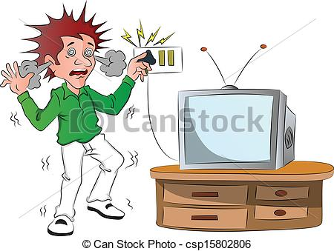
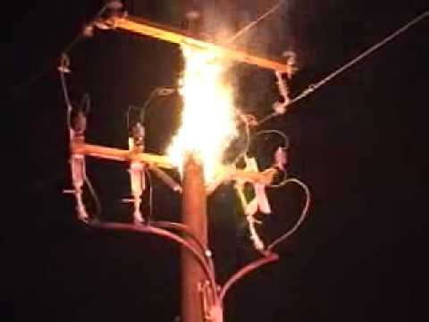
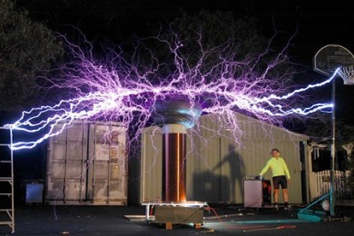
বিদ্যুৎ হতে সাবধান
ধন্যবাদ

